Slide 1

聲控飲料系統
第八組
組長：
電通4B 黃柏皓 0451030
組員：
電通3A 尤譽蒼 0651069
電通3A 謝嘉侑 0651091

Slide 2
背景趨勢
動機目的
描述性項目與事件條列式
目 錄
CONTENTS
使用個案文件
分工表
結語

Slide 3



背景趨勢
近年來許多員工超時且工作繁忙複雜，為了解決人力及更便利的生活，機器人給予人類的改變隨著年月的演進而日以躍進，但也還有許多科技尚未觸及到的產業，像速食店、飲料店，可利用便捷的點餐系統分擔員工部分的工作。

Slide 4

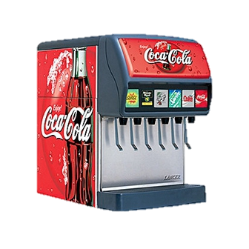

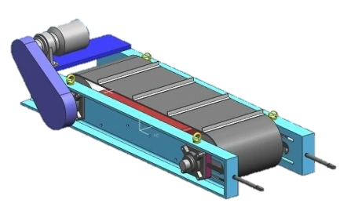


動機目的
為了解決速食店人員繁忙的問題
而想利用
聲音控制機器>>機器帶動輸送帶>>輸送帶送出餐點
供消費者取餐，以減少人力資源的浪費

Slide 5
功能描述與事件條列式
描述性項目 | 事件條列式
1. 每天第一次使用時，需將電源開啟 | 店員+啟用+機器
2. 初次使用時需先錄製聲紋以紀錄 | 店員+錄製+聲紋紀錄
3. 側方有使用說明，方便初始用者使用 | 店員+檢視+使用說明表

Slide 6
功能描述與事件條列式
描述性項目 | 事件條列式
4. 使用者對麥克風說出預點餐點名稱與數量 | 店員+新增+餐點項目和數量
5. 餐點需更改時，使用者需說出”X號更改” | 店員+修改+餐點序號
6. 餐點需刪除/取消時，使用者需說出”X號刪除” | 店員+取消+餐點序號

Slide 7
功能描述與事件條列式
描述性項目 | 事件條列式
7. 螢幕上顯示所有商品數量之資訊（總類、剩餘等） | 店員+讀取+清單內容
8. 系統會隨時記錄當天總累積餐點數量 | 店員+讀取+交易紀錄
9. 輸送帶將餐點輸出至目的地給消費者領取 | 客人+確認+餐點清單 裝置+送出+客人

Slide 8
功能描述與事件條列式
描述性項目 | 事件條列式
10. 訂單完成後會在螢幕上顯示 | 店員+確認+交易資料
11. 系統發生故障時，需將電源關閉並重新開啟 | 店員+重啟+重置交易資料

Slide 9
使用個案文件
聲控飲料機 使用個案名稱：新增餐點至訂單
行為者：店員 目標：使店員能夠利用聲控的方式將商品產出 前提：店員需先錄製聲紋以供辨識 結束狀態：客人取得餐點後，並離開不繼續訂購

Slide 10
使用個案文件
－系列事件：正常程序－ | 事件條列式
1. 店員將機器開關啟動 2. 店員錄製聲紋，使機器能夠辨認使用者 3. 倘若店員忘記操作方式，可檢視側方的使用說明表 4. 店員欲新增餐點，可向麥克風說出餐點項目以及數量 | 1. 店員+啟動開關 2. 店員+錄製+聲紋紀錄 3. 店員+檢視+使用說明表 4. 店員+新增+餐點項目和數量

Slide 11
使用個案文件
－系列事件：正常程序－ | 事件條列式
5. 客人從螢幕上確認餐點清單無誤後，裝置（輸送帶）將會送出餐點，供客人取用 6. 訂單完成後，店員可從螢幕上確認本次的交易資料 | 9. 客人+確認+餐點清單 裝置+送出+客人 10. 店員+確認+交易資料

Slide 12
使用個案文件
例外狀況： | 事件條列式
若系統不慎當機或無法正常顯示，則必須由店員重啟電源，並且系統將當前未完成的交易資料重置。 | 11. 店員+重啟+重置交易資料

Slide 13
使用個案文件
聲控飲料機 使用個案名稱：修改餐點
行為者：店員 目標：修改訂單中的餐點類型或數量 前提：訂單中存在指定的餐點序號 結束狀態：更正餐點類型或數量

Slide 14
使用個案文件
－系列事件：正常程序－ | 事件條列式
餐點需要更動時，店員可說出餐點序號以修改餐點類型和數量 系統將覆寫原先的交易資料 修改後店員可從螢幕上確認本次的交易資料 | 5. 店員+修改+餐點序號 10. 店員+確認+交易資料

Slide 15
使用個案文件
聲控飲料機 使用個案名稱：取消餐點
行為者：店員 目標：取消訂單中的餐點類型或數量 前提：訂單中存在指定的餐點序號 結束狀態：刪除指定餐點

Slide 16
使用個案文件
－系列事件：正常程序－ | 事件條列式
餐點內容有誤時，店員可說出餐點序號以取消/刪除餐點類型和數量 系統將覆寫原先的交易資料 刪除後店員可從螢幕上確認本次的交易資料 | 5. 店員+取消+餐點序號 10. 店員+確認+交易資料

Slide 17
使用個案文件
聲控飲料機 使用個案名稱：檢察系統資訊
行為者：店員 目標：取消訂單中的餐點類型或數量 前提：訂單中存在指定的餐點序號 結束狀態：刪除指定餐點

Slide 18
使用個案文件
－系列事件：正常程序－ | 事件條列式
1. 系統自動量測飲品存量 2. 系統自動紀錄每筆交易紀錄 3. 店員可讀取清單內容，確認剩餘飲品 4. 店員可讀取交易紀錄，確認歷史消費 | 7. 店員+讀取+清單內容 8. 店員+讀取+交易紀錄

Slide 19
分工表
黃柏皓
尤譽蒼
謝嘉侑
背景趨勢
結語
上台報告
事件條列式
動機與目的

Slide 20
結語
身為電通系的一員，除了具備一定的知識以外，更重要的是擁有足夠的科技意識。為了實現更加便捷的生活，發展的過程時刻觀察生活，真正的需求或許就隱藏在我們周遭。

Slide 21
THANK YOU
延时符

